Slide 1
Литературное чтение
8
класс
Тема: Джозеф Редьярд Киплинг. «На далёкой Амазонке».

Slide 2
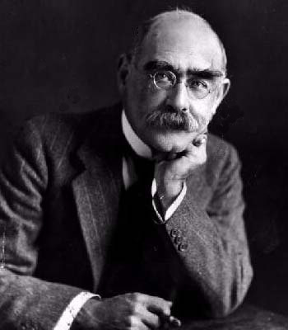
Биография
Джозеф
Редьярд
Киплинг – британский писатель, поэт и новеллист. Афоризмы, цитаты и высказывания автора не теряют актуальности.

Slide 3
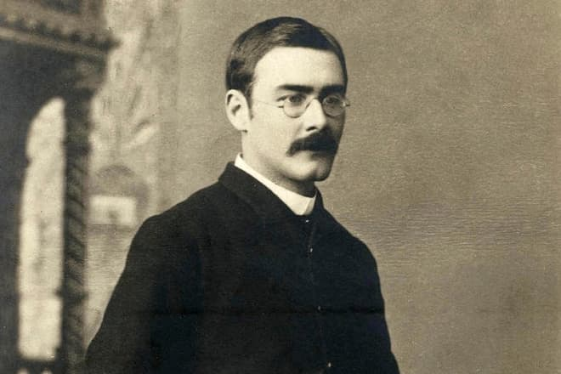
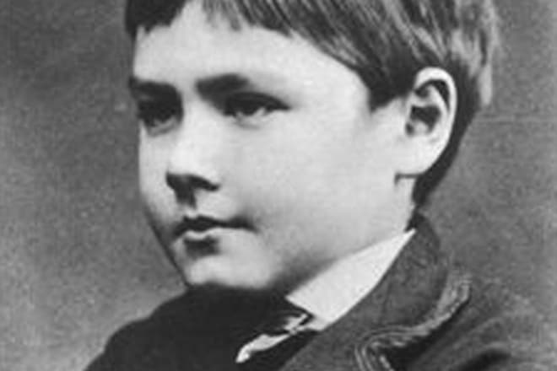
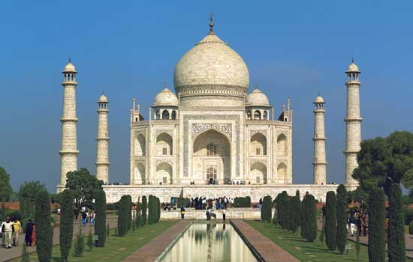
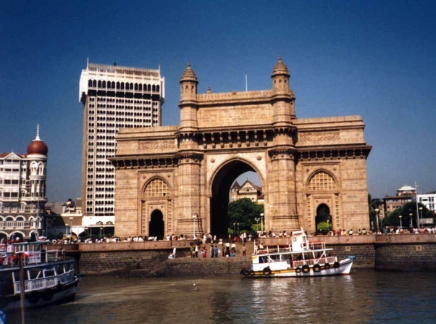
Биография
Джозеф Редьярд Киплинг родился 30 декабря 1865
года в Бомбее,
в Британской Индии.

Slide 4
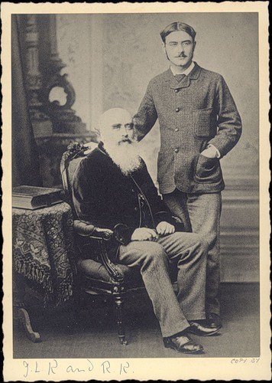
Семья, родители
Отец, Джон Локвуд Киплинг, был профессором местной школы искусств.
Мать, Алиса (Макдональд) Киплинг, была домохозяйкой и отличалась особым остроумием.

Slide 5
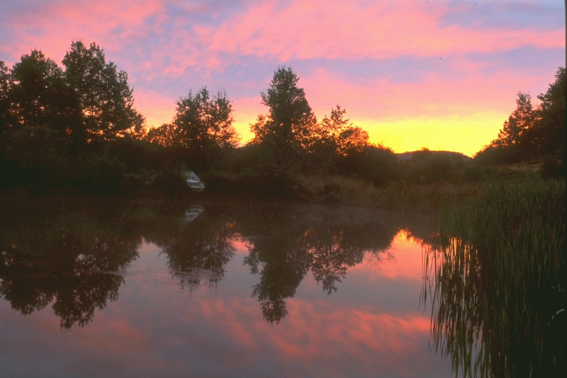
Детские и юношеские годы
Имя Редьярд он получил в честь английского озера Редьярд, где познакомились его родители. Ранние годы, полные экзотических видов и звуков Индии, были для него самыми счастливыми.

Slide 6
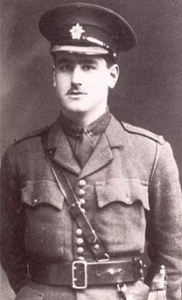
Образование
В возрасте 5 лет Редьярда вместе с его 3-летней сестрой родители отправили в пансион в Англию.
В 12 лет его устраивают в Девонское военное училище, чтобы он смог потом поступить в престижную военную академию.

Slide 7
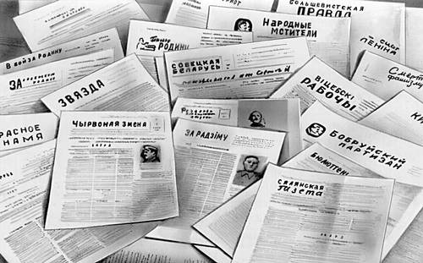
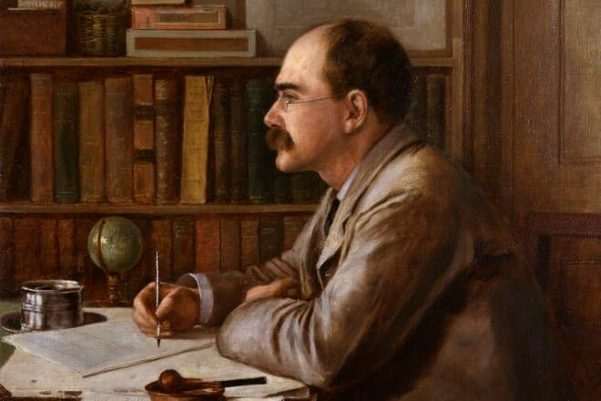
Трудовая деятельность
Близорукость не позволила Киплингу избрать военную карьеру. В 1882 году он возвращается в Индию и принимается за работу журналиста. Редьярд работал корректором в издательстве в Лагоре и вскоре начал печатать
свои произведения в газетах и журналах.

Slide 8
Путешествие, издание книг
В 1896 году Киплинг отправился в большое путешествие по Азии и Америке, затем по Африке и Австралии.
По возвращении писателя из путешествия выходят известные «Книга джунглей», «Вторая книга джунглей», «Просто сказки», а также поэтические сборники «Семь морей» и «Белые тезисы».

Slide 9
Награды
Произведения Киплинга были переведены на многие языки мира.
В 1907 году писатель был удостоен Нобелевской премии по литературе.
Джозеф Киплинг умер 18 января 1936 года в Лондоне.

Slide 10
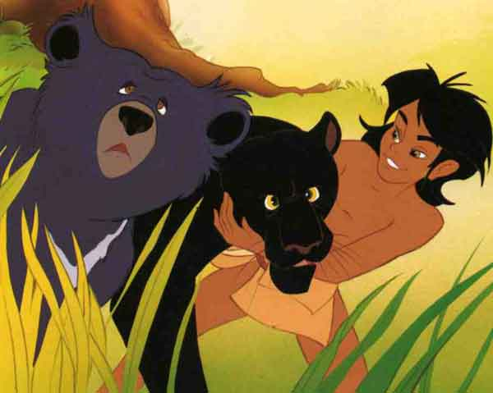
«На далёкой Амазонке»
В 1900 году Редьярд Киплинг сочинил стихотворение
«Откуда пошли Армадилы».
Спустя несколько лет строки Киплинга на русский язык переложил С.Я.Маршак, дав стихотворению
романтическое название
«На далёкой Амазонке».

Slide 11
Решение кроссворда
По горизонтали:
1. День недели, когда суда уходят в далёкое
плавание.
Хищное млекопитающее животное из семейства кошачьих, пантера.
Название гавани, откуда суда уходят в плавание.
4. Место стоянки кораблей.
По вертикали:
Пресмыкающееся, которое автором образно охарактеризовано
в стихотворении эпитетом «броненосная».
Государство, к берегам которого
направляются быстроходные суда.
3. Название быстроходного суда.

Slide 12
Решение кроссворда
2
3
1
2
3
4

Slide 13
Проверьте!
Б
М
а
р
ч
е
т
в
е
р
г
а
а
е
я
г
у
а
р
з
р
д
Л
и
в
е
р
п
у
л
ь
с
к
а
я
л
п
л
и
а
и
я
х
г
а
в
а
н
ь
а
а

Slide 14
Словарная работа
актуальный – dolzarb;
новеллист – qisqa hikoya yozuvchi;
поучительный – ibratli;
афоризмы – hikmatli so‘zlar;
цитаты – iqtiboslar;
высказывания – fikrlar;
повествуется – rivoyat qilinadi;
остроумие – hozirjavoblik;
экзотический – ekzotik;
престижный – nufuzli;
близорукость – uzoqni yaxshi ko‘ra olmaslik.

Slide 15
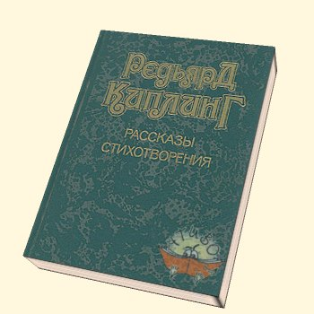
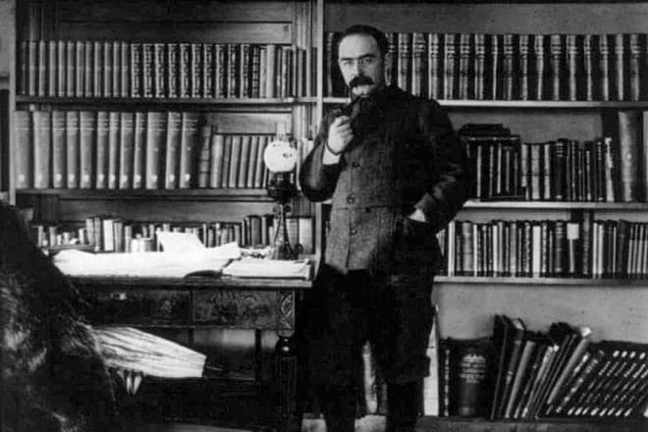
Задание для самостоятельного выполнения
Выучить
наизусть стихотворение Р. Киплинга
«На далёкой Амазонке».

